Slide 1

WalkWithWoofs: Aplicativo de passeio de cães visando saúde do animal

Slide 2

Contextualizaçao
O projeto "WalkWithWoofs" surge em um cenário de crescente urbanização, onde donos de cães muitas vezes enfrentam dificuldades em encontrar tempo e oportunidades adequadas para garantir que seus animais de estimação recebam a quantidade de exercício necessária. De acordo com dados recentes, a obesidade canina está em ascensão, com cerca de 59% dos cães nos Estados Unidos sendo considerados obesos. Esse problema de saúde pode levar a sérias complicações, como diabetes, doenças cardiovasculares e redução da expectativa de vida. No Brasil, onde o número de pets tem crescido significativamente, estima-se que cerca de 52 milhões de cães estejam sob a guarda de famílias, criando um mercado vasto e ainda pouco explorado para serviços especializados.

Slide 3

Descricao do projeto
WalkWithWoofs é um aplicativo móvel desenvolvido para conectar donos de cães com passeadores de pets, oferecendo uma plataforma segura, intuitiva e eficiente para a gestão de passeios de cães em áreas urbanas. O aplicativo foi concebido para atender às necessidades crescentes de donos de cães que enfrentam desafios de tempo e mobilidade, garantindo que seus animais de estimação recebam os cuidados e exercícios necessários.

Slide 4
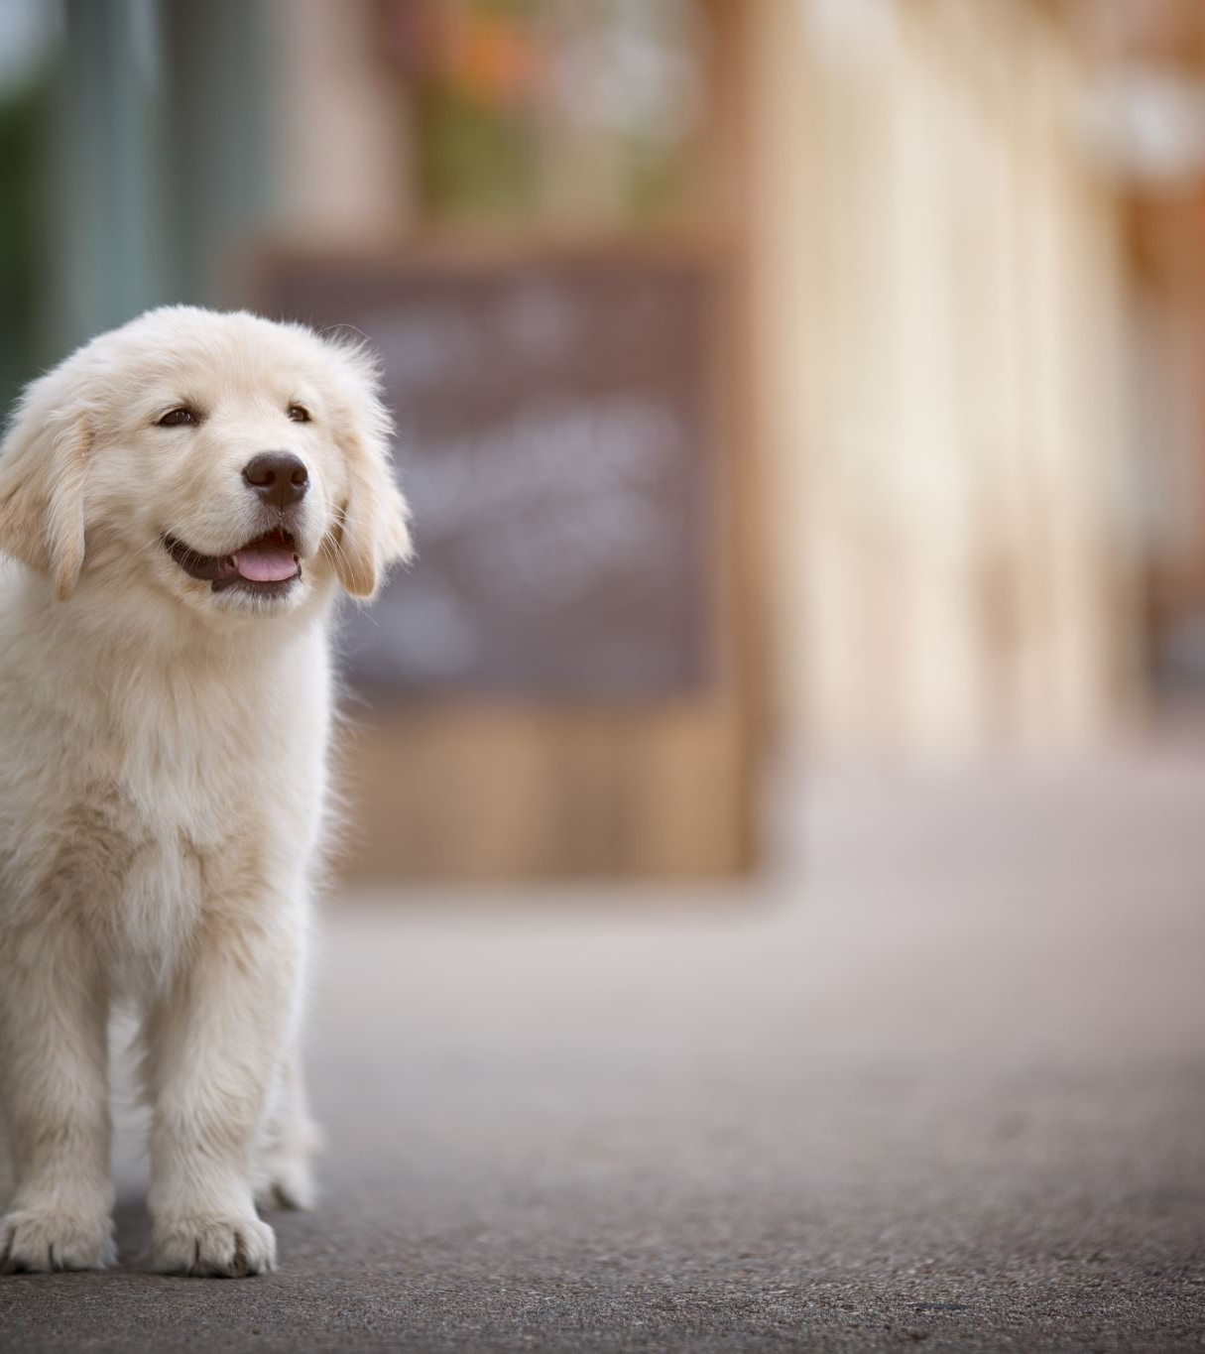
Objetivo
A proposta do WalkWithWoofs é oferecer um serviço confiável e de fácil acesso para o agendamento e gerenciamento de passeios de cães, simplificando a vida dos donos de pets e garantindo o bem-estar dos animais. O aplicativo serve como um intermediário entre donos de cães e passeadores, promovendo um ambiente de confiança e segurança.

Slide 5
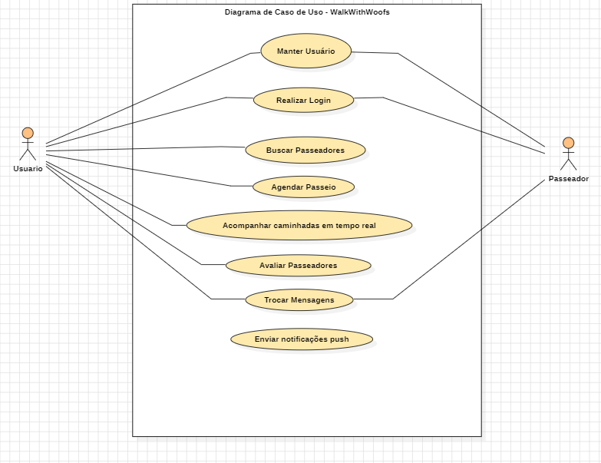
MODELAGEM

Slide 6

Video

Slide 8
Integrantes
Joao Pedro de Souza Vieira
Joao Victor Barbosa da Silva

Slide 9
Obrigado por assistir nossa apresentaçao

